Slide 1
1. 两数之和
题目描述：给定一个整数数组 nums 和一个整数目标值 target，请你在该数组中找出 和为目标值 target 的那 两个 整数，并返回它们的数组下标。
你可以假设每种输入只会对应一个答案。但是，数组中同一个元素在答案里不能重复出现。
你可以按任意顺序返回答案
示例 1：
输入：nums = [2,7,11,15], target = 9
输出：[0,1]
解释：因为 nums[0] + nums[1] == 9 ，返回 [0, 1] 。
示例 2：
输入：nums = [3,2,4], target = 6
输出：[1,2]
示例 3：
输入：nums = [3,3], target = 6
输出：[0,1]
提示：
2 <= nums.length <= 104
-10⁹ <= nums[i] <= 10⁹
-10⁹ <= target <= 10⁹
只会存在一个有效答案

Slide 2
方法一：直接查找（for双重循环)
0 1 2 3 4
2
7
11
5
7
14
外层
target
i
i
0 1 2 3 4
直到满足
nums[i]+nums[j] == target
循环停止
2
7
11
5
7
内层
j
j
j
j

Slide 3
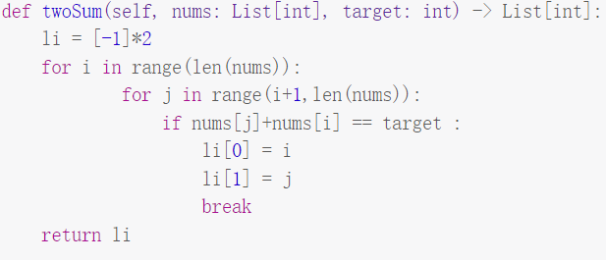

方法一：直接查找（for双重循环)
时间复杂度：O(n²)
有没有更好的方法来降低时间耗费？

Slide 4
方法二：哈希表（字典)
哈希表：是根据关键码值(Key value)而直接进行访问的数据结构。也就是说，它通过把关键码值映射到表中一个位置来访问记录，以加快查找的速度。
0 1 2 3 4
key
value
2
7
11
5
7
2
0
nums
根据列表nums创建一个字典，以此可以根据列表元素值快速索引出对应的数组下标
7
1
4
11
2
5
3

Slide 5
242. 有效的字母异位词
题目描述：给定两个字符串 s 和 t ，编写一个函数来判断 t 是否是 s 的字母异位词。
注意：若 s 和 t 中每个字符出现的次数都相同，则称 s 和 t 互为字母异位词。
示例 1:
输入: s = "anagram", t = "nagaram"
输出: true
示例 2:
输入: s = "rat", t = "car"
输出: false

Slide 6
242. 有效的字母异位词
方法一：统计这两个字符串字符种类和数量是否相等
示例 1:
输入: s = "anagram", t = "nagaram"
输出: true
0 1 2 3 4 5 6
a
n
a
g
r
a
m
s
i
i
i
i
i
i
i
1.判断两个字符串长度是否一样，不一样则直接返回false。
2.若一样，分别统计两个字符串中的各字符数量，分别存储在两个字典中。
3.比较两个字典是否相等，相等返回true，否则返回false
a
n
g
r
m
sdict
key
1
2
value
3
1
1
1
1
n
a
g
r
m
tdict
key
value
1
3
1
1
1

Slide 7
242. 有效的字母异位词
方法一（优化版）：统计这两个字符串字符种类和数量是否相等
示例 1:
输入: s = "anagram", t = "nagaram"
输出: true
0 1 2 3 4 5 6
a
n
a
g
r
a
m
s
1.判断两个字符串长度是否一样，不一样则直接返回false。
2.若一样，先统计字符串中的各字符数量，存储在字典中。然后遍历另一个字符串，若该字符串中字符元素存在于字典中，则字典中的字符对应值减一，否则返回false
3.判断字典的值是否都为0，是则返回true，否则返回false
a
n
g
r
m
dict
key
2
0
0
0
1
2
3
1
1
0
1
value
0
1
1
0 1 2 3 4 5 6
n
a
g
a
r
a
m
t
i
i
i
i
i
i
i

Slide 8
242. 有效的字母异位词
方法二：先排序，后比较
示例 1:
输入: s = "anagram", t = "nagaram"
输出: true
a
a
n
a
a
a
g
g
r
m
a
n
m
slist
r
1.判断两个字符串长度是否一样，不一样则直接返回false。
2.若一样，将字符串转换为列表。
3.将列表按顺序排列。
4.比较两个列表是否相等，相等返回true,否则返回false
n
a
a
a
g
a
a
g
r
m
a
n
m
r
tlist

Slide 9
202.快乐数
编写一个算法来判断一个数 n 是不是快乐数。
示例 1：
输入：n = 19
过程：
1² + 9² = 82
8² + 2² = 68
6² + 8² = 100
1² + 0² + 0² = 1
输出：true
示例 2：
输入：n = 2
过程：
2²= 4
4² = 16
1² + 6²= 37
3² + 7² = 58
5² + 8² = 89
8² + 9² = 234
2² + 3² + 4² = 29
2² + 9² = 85
8² + 5² = 89
……
输出：false

